Slide 1












(Trang 107,108)

Slide 2



Học sinh nhận biết cấu tạo số có hai chữ số, biết phân tích số thành "chục" và "đơn vị", biết đọc và viết số tương ứng.
.

Slide 3





KHỞI ĐỘNG

Slide 4




CHÀO MỪNG CÁC EM ĐẾN VỚI
LỚP MÌNH ĐOÀN KẾT

Slide 5










Luật
trò chơi
Giáo viên hô: "Kết đoàn, kết đoàn!" - Học sinh: "Kết mấy, kết mấy?"
Giáo viên hô một số bất kỳ từ 1 đến 9 (Ví dụ: "Kết 5"). Học sinh phải nhanh chóng tạo thành nhóm 5 người.

Slide 6



Nếu cô có 13 bạn, cô muốn tạo thành các nhóm 10 người (1 chục) thì cô được mấy nhóm và dư mấy bạn?

Slide 7
KHÁM PHÁ

Slide 8





Số
CHỤC | ĐƠN VỊ
? | ?

Slide 9
Số
CHỤC | ĐƠN VỊ
3 | 1

Slide 10

Số
CHỤC | ĐƠN VỊ
? | ?

Slide 11
Số
CHỤC | ĐƠN VỊ
6 | 4

Slide 12

Số
CHỤC | ĐƠN VỊ
? | ?

Slide 13
Số
CHỤC | ĐƠN VỊ
5 | 0

Slide 14

Số
CHỤC | ĐƠN VỊ
? | ?

Slide 15
Số
CHỤC | ĐƠN VỊ
5 | 7

Slide 16

Trả lời câu hỏi
Số 27 gồm mấy chục, mấy đơn vị?
CHỤC | ĐƠN VỊ
? | ?

Slide 17
Trả lời câu hỏi
Số 27 gồm mấy chục, mấy đơn vị?
CHỤC | ĐƠN VỊ
2 | 7

Slide 18
Trả lời câu hỏi
Số 63 gồm mấy chục, mấy đơn vị?
CHỤC | ĐƠN VỊ
? | ?

Slide 19
Trả lời câu hỏi
Số 63 gồm mấy chục, mấy đơn vị?
CHỤC | ĐƠN VỊ
6 | 3

Slide 20
Trả lời câu hỏi
Số 90 gồm mấy chục, mấy đơn vị?
CHỤC | ĐƠN VỊ
? | ?

Slide 21
Trả lời câu hỏi
Số 90 gồm mấy chục, mấy đơn vị?
CHỤC | ĐƠN VỊ
9 | 0

Slide 22

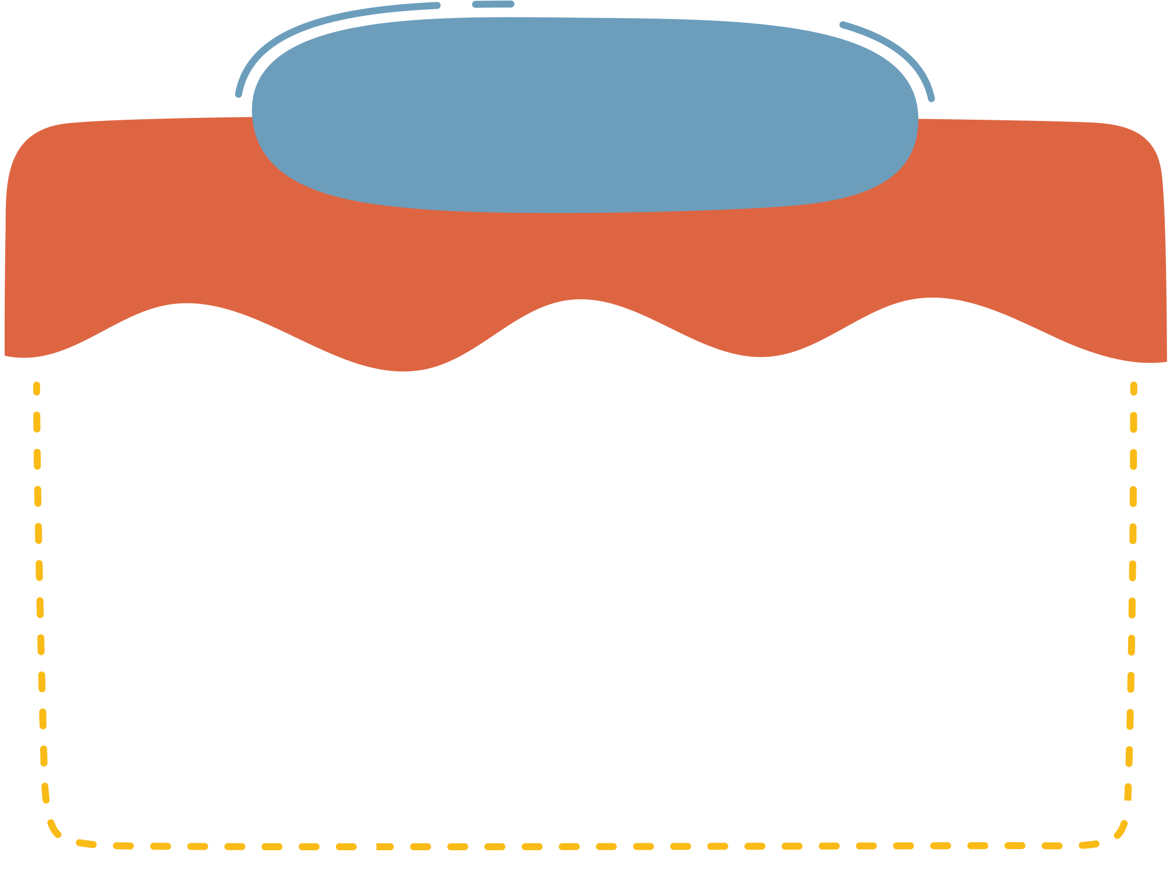

Trò chơi: Tìm số thích hợp
LUẬT
Thảo luận theo nhóm 4
Các nhóm thi đấu với nhau, lần lượt đưa ra các con số và hỏi các nhóm khác về số chục và số đơn vị, yêu cầu trả lời trong 5 giây. Nhóm nào trả lời sai sẽ bị loại, thi đấu đến khi tìm được đội xuất sắc nhất.

Slide 23


Số
Chục | Đơn vị | Viết số
1 | 3 | 13
4 | 6 | ?
8 | 8 | ?
? | ? | 52

Slide 24
Số
Chục | Đơn vị | Viết số
4 | 6 | ?
Số có 4 chục và 6 đơn vị là số nào? Đọc ra sao?

Slide 25

Số
Chục | Đơn vị | Viết số
4 | 6 | 46
Đó là số 46. Đọc là bốn mươi sáu.

Slide 26
Số
Chục | Đơn vị | Viết số
8 | 8 | ?
Số có 8 chục và 8 đơn vị là số nào? Đọc ra sao?

Slide 27
Số
Chục | Đơn vị | Viết số
8 | 8 | 88
Đó là số 88. Đọc là tám mươi tám.

Slide 28
Số
Chục | Đơn vị | Viết số
? | ? | 52
Số 52 có mấy chục và mấy đơn vị?

Slide 29
Số
Chục | Đơn vị | Viết số
? | ? | 52
Số 52 có 5 chục và 2 đơn vị

Slide 30
VẬN DỤNG

Slide 31
Chia lớp thành 4 nhóm, mỗi nhóm đếm một loại quả và báo cáo kết quả theo cấu tạo "Chục - Đơn vị".

Slide 32

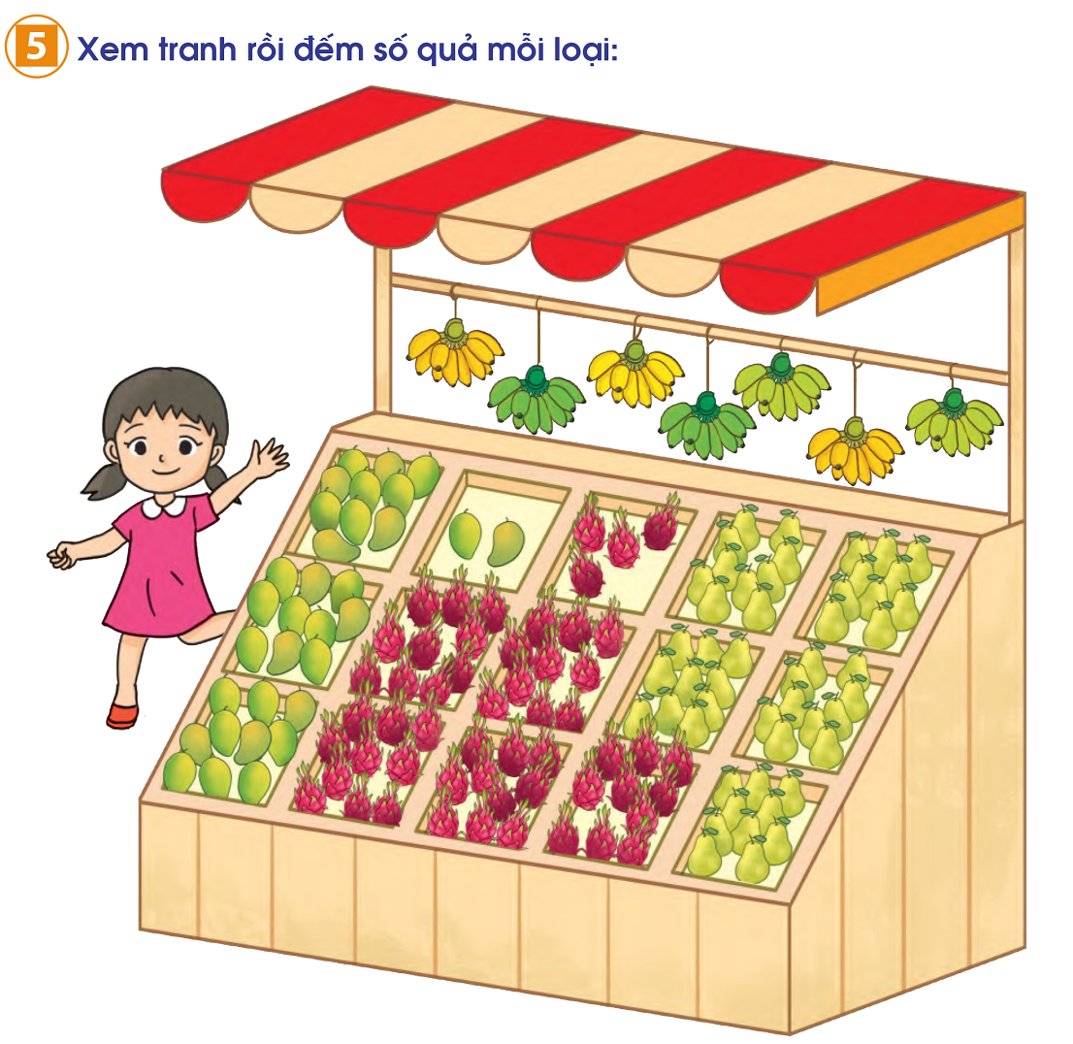
XEM TRANH rồi đếm số quả mỗi loại

Slide 33

XEM TRANH rồi đếm số quả mỗi loại
Các em quan sát có bao nhiêu nải chuối? Mỗi nải có bao nhiêu trái chuối?

Slide 34
XEM TRANH rồi đếm số quả mỗi loại
Có 7 nải chuối. Mỗi nải có 10 quả chuối.
Vậy có tổng cộng 70 quả chuối.

Slide 35

XEM TRANH rồi đếm số quả mỗi loại
Các em quan sát có bao nhiêu khay xoài? Mỗi khay có bao nhiêu quả? Có khay nào lẻ không?

Slide 36
XEM TRANH rồi đếm số quả mỗi loại
Có 4 khay xoài. Ba khay đầu có 10 quả, khay thứ tư lẻ 2 quả.
Vậy có tổng cộng 32 quả xoài.

Slide 37

XEM TRANH rồi đếm số quả mỗi loại
Các em quan sát có bao nhiêu khay thăng long? Mỗi khay có bao nhiêu quả? Có khay nào lẻ không?

Slide 38
XEM TRANH rồi đếm số quả mỗi loại
Có 6 khay thăng long. Năm khay dưới có 10 trái, khay trên cùng lẻ 4 trái.
Vậy có tổng cộng 64 trái thăng long.

Slide 39

XEM TRANH rồi đếm số quả mỗi loại
Các em quan sát có bao nhiêu khay ổi? Mỗi khay có bao nhiêu quả? Có khay nào lẻ không?

Slide 40
XEM TRANH rồi đếm số quả mỗi loại
Có 5 khay ổi. Mỗi khay có 10 trái
Vậy có tổng cộng 50 trái ổi.

Slide 41

-Chuẩn bị bài mới: So sánh các số trong phạm vi 100.
-Chia sẻ và vận dụng kiến thức được học với gia đình, người thân.

Slide 42



